Slide 1
计算机网络
授课教师：辜文蔚
南开大学

Slide 2
课程简介
课程网站：http://nkcs.iops.ai/courses/computernetworks/
名称：计算机网络
授课教师
辜文蔚，软件学院讲师
助教
黄泽舜，2213900@mail.nankai.edu.cn
左一珉，2213023@mail.nankai.edu.cn
wwgu@nankai.edu.cn

Slide 3
课程简介
学时
理论课 1-18周 周一下午7-8节 津南公教楼C 区421
实验课 9-16周 周一晚11-13节 津南实验楼A205/A210
先修课程
大学计算机基础、高级语言程序设计（C/C++/Java）

Slide 4
成绩评定
平时成绩 ：10%
出勤、课堂表现
实验成绩：30%
实验结果
期末考试：60%
闭卷考试
实验报告

Slide 5
计算机网络课程重要性
计算机网络是计算机类专业的核心基础课程之一
计算机考研统考（408）科目：数据结构、计算机组成原理、操作系统、计算机网络
越来越多的自主招生院校采用408统考
大厂就业面试几乎必考科目
我们已经进入互联网时代，计算机网络已经深刻改变了我们生产生活的方方面面！
《互联网时代》视频截取

Slide 6
课程的任务、目的和基本要求
掌握计算机网络的基本概念
掌握计算机网络的体系结构和参考模型
掌握典型计算机网络（Internet）各层协议的基本工作原理及其所采用的技术
掌握计算机网络的一些基本设计方法
通过网络实验，掌握计算机网络协议的基本实现技术
为以后计算机网络及其应用的专题学习和研究奠定基础

Slide 7
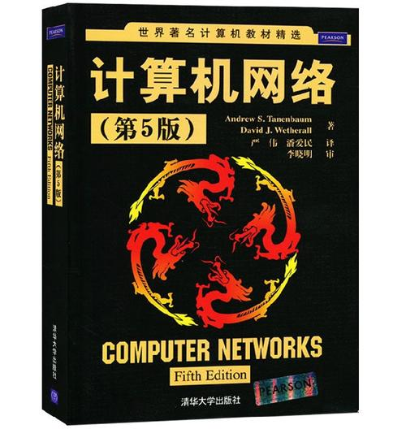
主要教学内容
章 节 | 主要内容
第一章 | 引 言
第二章 | 物理层
第三章 | 数据链路层
第四章 | MAC子层
第五章 | 网络层
第六章 | 传输层
第七章 | 应用层
第八章 | 网络安全
第九章 | 新型网络
《计算机网络（第5版）》，Tanenbaum & Wetherall，清华大学出版社，2012年3月

Slide 8
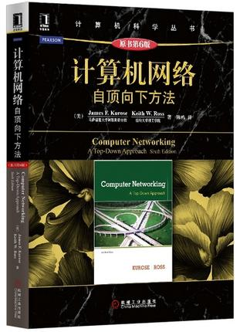
主要参考书
《计算机网络（第5版）》，Tanenbaum & Wetherall，清华大学出版社，2012年3月
《计算机网络：自顶向下方法》(原书第7版)，库罗斯 罗斯，机械工业出版社，2018年06月
《计算机网络（第7版）》，谢希仁，电子工业出版社，2017年01月
《计算机网络（第3版）》，徐敬东、张建忠，清华大学出版社，2013年6月1日
《计算机网络教程（第6版）》，吴功宜，电子工业出版社，2018年03月
Andrew S. Tanenbaum, Computer Networks, 5th edition, Prentice-Hall, 2011
James F. Kurose and Keith W. Ross, Computer Networking: A Top-Down Approach, Addison Wesley, 7th edition, 2018

Slide 9

课堂说明
上课
迟到请安静，手机请静音
答疑
理论课后、实验课期间
Email保证回复
合作愉快、共同进步！
课程飞书群

Slide 10
谢谢！

